Slide 1
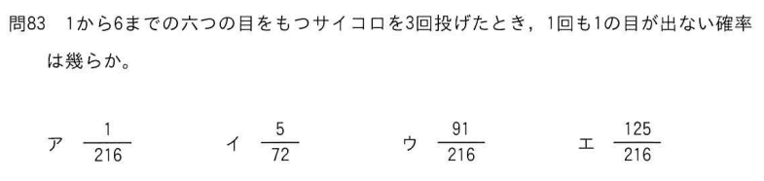
令和6年

Slide 2
令和6年
1回も1の目が出ない確率：5/6
サイコロを3回投げた時の確率：5/6×5/6×5/6=125/216

Slide 3
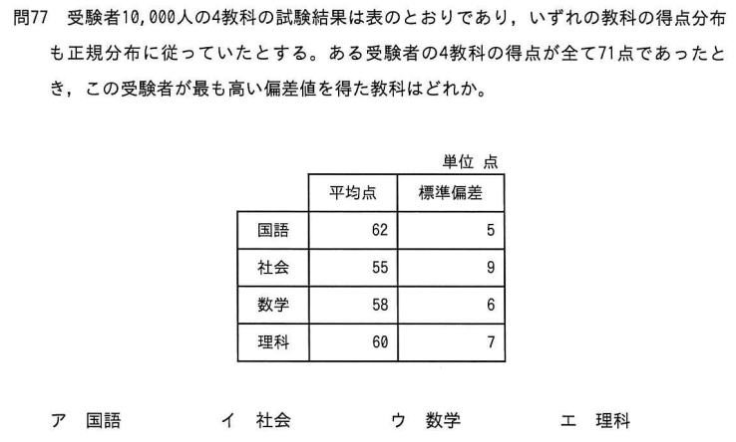
令和5年

Slide 4
令和5年
国語：(71-62)/5≒1.8
偏差値=50+1.8=51.8
社会：(71-55)/9≒1.7
偏差値=50+1.7=51.7
数学：(71-58)/6≒2.1
偏差値=50+2.1=52.1
社会：(71-60)/7≒1.5
偏差値=50+1.5=51.5

Slide 5
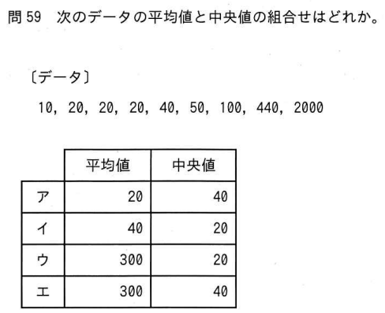
令和4年

Slide 6
令和4年
平均値：(10+20*3+40+50+100+440+2000)/9=300
中央値：
データを大小で並べた時に中央に位置する値

Slide 7
令和3年問66 奇数返還よてい

Slide 8
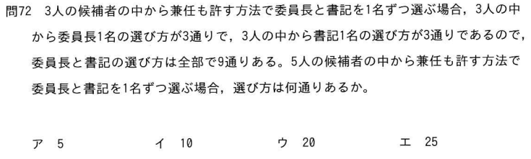
令和元年 秋季

Slide 9
令和元年 秋季
5人の候補者の中から兼任も許すということから 5×5=25通り

Slide 10
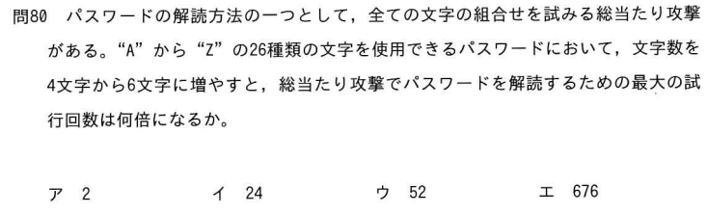
令和元年 秋季

Slide 11
令和元年 秋季
4文字の試行回数：26⁴
6文字の試行回数：26⁶
文字数増加による試行回数の増分：26²=676

Slide 12
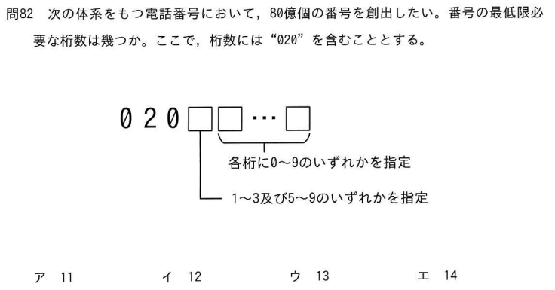
令和元年 秋季

Slide 13
令和元年 秋季

Slide 14
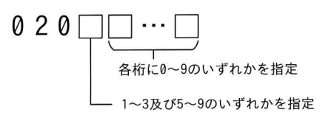
4桁で8種類
×
残り10億種類
⇒ 1,000,000,000（10億）= 10⁹
9桁必要であると分かる
【正解】
4+9=13桁
⇒ 1,2,3,5,6,7,8,9の8種類

Slide 15
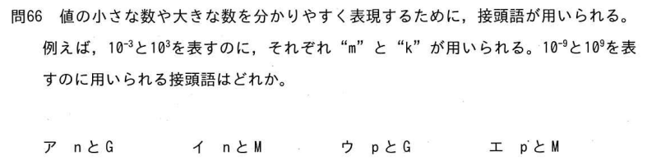
令和31年 春季

Slide 16
令和31年 春季

Slide 17
記号 | 読み | 値
K | キロ | 10³
M | メガ | 10⁶
G | ギガ | 10⁹
T | テラ | 10¹²
P | ペタ | 10¹⁵
記号 | 読み | 値
m | ミリ | 10⁻³
μ | マイクロ | 10⁻⁶
n | ナノ | 10⁻⁹
p | ピコ | 10⁻¹²
f | フェムト | 10⁻¹⁵

